Slide 1
Element ui 源码之路
作者1：黄培霞
时间：2020/06/17

Slide 2
注意：此文档不涉及搭建git从github下载然后push到github进而提交给element ui 团队进行合并，
此文档纯粹是在本地开发

Slide 3
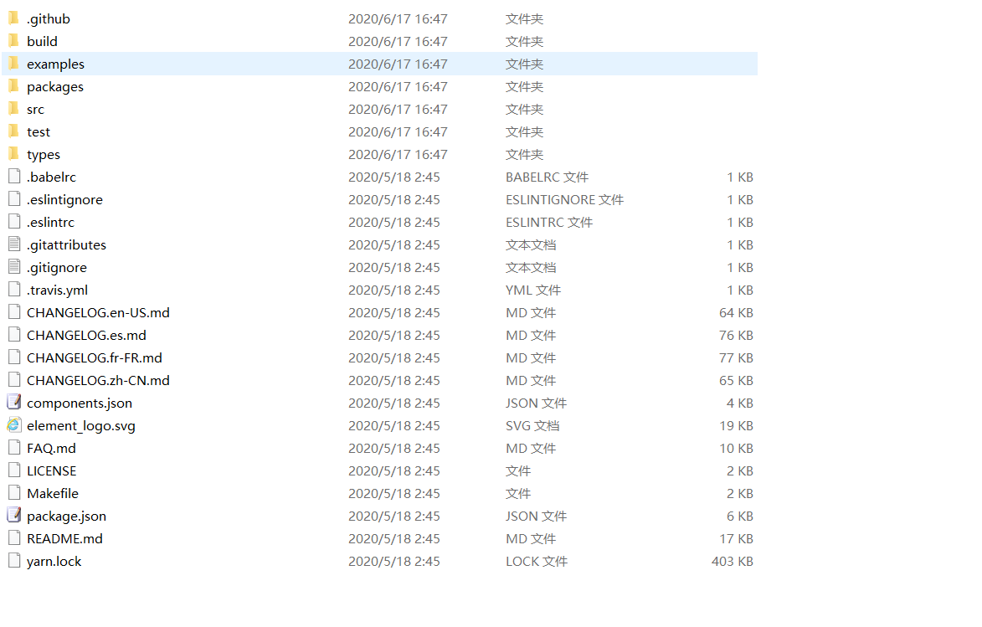
源码的目录结构
存放 ElementUI 组件示例
所有自定义组件的位置

Slide 4
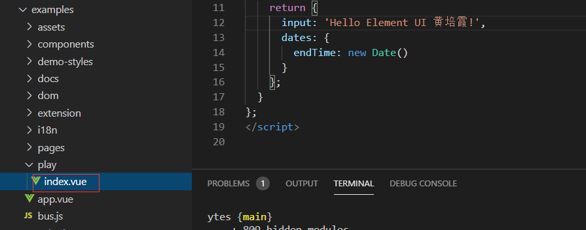
本地运行element ui源码
→npm run dev:play
此文件是本地运行127.0.0.1:8085

Slide 5
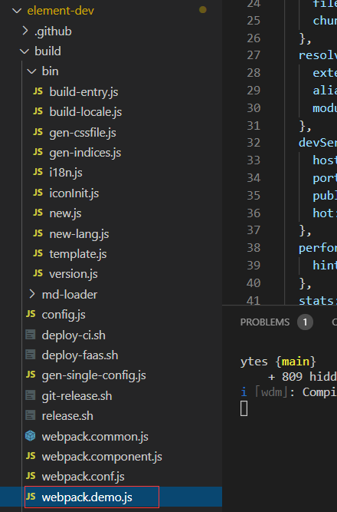
需要修改本地运行得端口则修改以下文件（默认是8085）

Slide 6
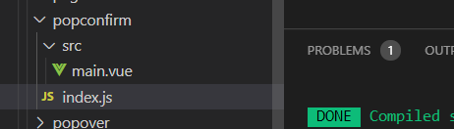
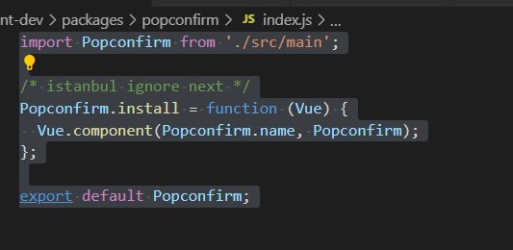
自定义创建一个组件
在packages文件下创建
例如element ui中的确认框
Main.vue自定义的组件
Index.js将组件安装进去

Slide 7
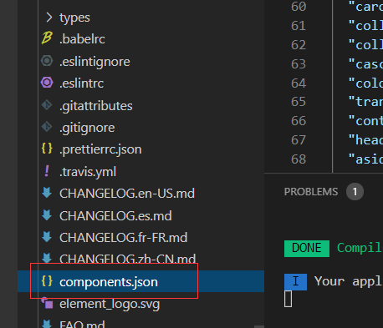
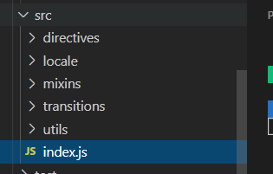
打开src->index.js将组件注册进去
找到components.json 注册进去
components.json标注了组件的文件路径，
方便 webpack 打包时获取组件的文件路径

Slide 8

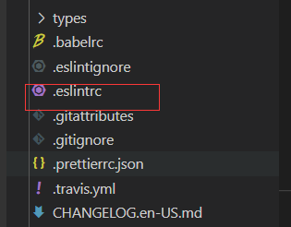
Element ui 是开启了eslint校验的，可以在.eslintrc文件中修改规则,此时倘若你使用了vscode 并且开启了自动保存那么会自动单引号->双引号，在项目中创建一个.prettierrc.json文件，并且如下

Slide 9
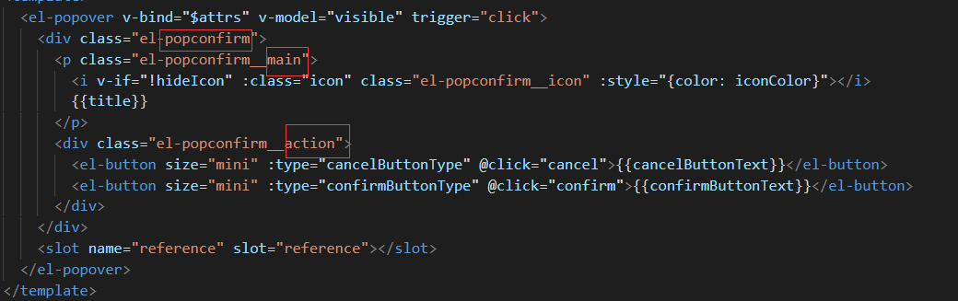
自定义组件样式的修改
在element ui中使用的是sass语法同时将样式表统一防止在packages->theme-chalk下同时自定义组件要按照BEM样式范式来定义（popconfirm-B ,E使用的是__,M使用的是--）
在index.scss引入自定义样式

Slide 10
添加文档
在examples/docs/zh-CN下添加hello-world.md
这个就是官网中对组件各参数各函数的api文档
在nav.config.json中注册
该文件就是官网中切换组件的路径

Slide 11
本地启动element ui 官网文档
Npm run dev
默认打开http://127.0.0.1:8085/#/zh-CN/
本地运行的入口文件是 examples/entry.js ,事实上这个文件正式文档部分源码的入口文件（example目录下是官方文档源码）
启动端口8085

Slide 12
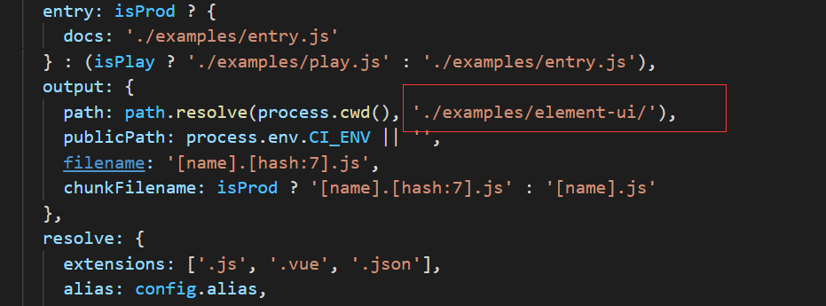
如何将文档部署到自己的服务器中
看package.json可以看到
"deploy:build": "npm run build:file && cross-env NODE_ENV=production webpack --config build/webpack.demo.js && echo element.eleme.io>>examples/element-ui/CNAME",
所以执行npm run eploy:build
打开webpack.demo.js
将这个文件夹放到Nginx(静态
资源服务器)上试一下

Slide 13
如何在项目中使用自定义得组件
npm run dist即可打包生成最后的文件。完成后将根目录下lib文件夹替换自己项目中/node_module/element-ui/lib即可

